Slide 1
Теория автоматов и формальные грамматики Регулярные грамматики и конечные автоматы

Slide 2
КС-грамматики и МП-автоматы

Slide 3
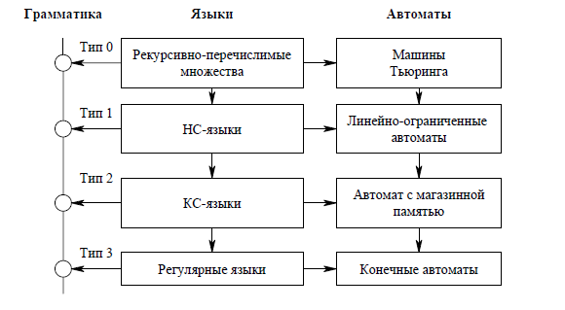
Иерархия: Грамматики – Языки - Автоматы

Slide 4
КС-грамматики
Контекстно-свободной грамматикой (КС-грамматикой) называется система G = (V_{T},V_{N},P, S), где V_{T} и V_{N} − непересекающиеся конечные множества терминальных и нетерминальных символов (терминалов и нетерминалов) соответственно;
S ∈ V_{N} – начальный символ, называемый аксиомой грамматики, P − конечное множество правил. Каждое правило в КС-грамматике имеет вид A→a , где A∈V_{N} и
a ∈ (V_{N} ∪V_{T}) *

Slide 5
КС-грамматики
Пример: G₁ = ({r,t}, {S}, P, S) (КС-грамматика), P состоит из правил вида S → rStS| tSrS| ε.
Грамматика порождает множество всех слов в алфавите {r,t}, содержащих одинаковое число букв r и t.
Cлово a = trttrr. Процесс его вывода из аксиомы S :
S ⇒ tSrS ⇒ trStSrS ⇒ trtSrS ⇒ trtSr ⇒ trttSrSr ⇒ trttrr ∈L.

Slide 6
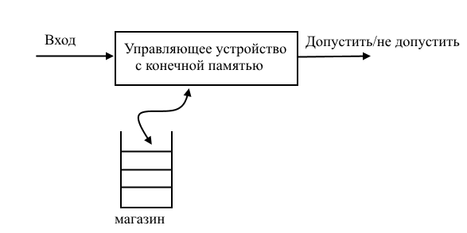
МП-автомат
Автомат с магазинной памятью (МП-автомат)– это НКА, имеющий дополнительную потенциально неограниченную ленту памяти (магазин). В начальный момент времени магазин содержит начальный символ Z₀.

Slide 7
МП-автомат
МП-автоматом называется система S = (Q, X, M, δ, q0, Z₀, F),
Q − конечное множество состояний,
X − конечный входной алфавит,
M − конечный алфавит магазинных символов,
δ: Q х X х (M ∪ {ε}) → 2^{QxХ*} - функция переходов,
q0 ∈Q − начальное состояние,
Z₀ − начальный магазинный символ, так называемый маркер дна,
F ⊆ Q − множество заключительных состояний.

Slide 8
МП-автомат
Конфигурация МП-автомата S` − тройка (q,w,a) ∈ {Q х X* х M*},
q – текущее состояние,
w – оставшаяся часть входного слова, при w= ε – слово прочитано, а – содержимое магазина, при а= ε магазин пуст (не обяз. в конце)
Начальная конфигурация - вида (q0, w, Z₀), где w∈ X∗.
Заключительная конфигурация вида (q, ε, а), q∈ F и а∈ M*.

Slide 9
МП-автомат
Отношение ├─ называется тактом работы МП-автомата.
Определяется такт следующим образом:
(q, rw, Za) ├─ (q’, w, ya), если множество δ (q, r, Z) содержит (q’, y), где q, q’ ∈ Q, r ∈ X∪ {ε}, w ∈ X*, Z ∈ M и а,y ∈ M*.
Если магазин пуст, то следующий такт невозможен.

Slide 10
МП-автоматы и КС-грамматики
МП-автомат допускает слово w, если
(q0, w, Z₀) ├─* (q, ε, а) для некоторых q ∈ F, а ∈ X*.
Язык L(S) допускаемый МП-автоматом S – множество всех входных цепочек, допускаемых автоматом.
L(S) = {w| w∈X*, (q0, w, Z0) ├─* (q, ε, а), q ∈ F, а ∈ M*}.

Slide 11
МП-автоматы и КС-грамматики
По КС-грамматике G возможно построить МП-автомат S_{G} такой, что L_{ε}(S_{G})= L(G).
Для КС-грамматики G=(V_{T}, V_{N}, P, S) строится МП-автомат S_{G}=({q}, V_{T}, V_{T} ∪V_{N}, δ, q, S`, ∅) который допускает язык с опустошением всего магазина.
Функция переходов δ будет определяться следующим образом:
δ(q, ε, M) = {(q, a) | M → a ∈ P} для всех M∈V_{N};
δ(q, r, r) = {(q, ε)} для всех а∈V_{Т}.

Slide 12
МП-автоматы и КС-грамматики
Пример 2
G=({r, +, *, (, )}, {E, T, F}, P, E),
правила вывода (Р) имеют вид: E→ E+T, E→ T, T→ T*F, T→ F, F→ (E), F→ r.
Необходимо построить автомат S_{G}.
S_{G}=({q}, Х, М, δ, q, Е, ∅), где Х={r, +, *, (, )}.

Slide 13
МП-автоматы и КС-грамматики
При входе r*(r+r) для S_{G} возможна последовательность конфигураций
(q, r*(r+r), E) ├─ (q, r*(r+r), T) ├─
(q, r*(r+r), T*F) ├─ (q, r*(r+r), F*F) ├─
(q, r*(r+r), r*F) ├─ (q, *(r+r), *F) ├─
(q, (r+r), F) ├─ (q, (r+r), (E)) ├─
(q, r+r), E+T)) ├─ (q, r+r), T+T)) ├─
(q, r+r), F+T)) ├─ (q, r+r), r+T)) ├─
(q, +r), +T)) ├─ (q, r), T)) ├─
(q, r), F)) ├─ (q, r), r)) ├─
(q, ), )) ├─ (q, ε, ε).

Slide 14
Функция переходов МП-автомата S_{G}
Q | X ∪ {ε} | M | δ
q | ε | E | {(q, E+T), (q, T)}
q | ε | T | {(q, T*F), (q, F)}
q | ε | F | {(q, E), (q, r)}
q | r | r | (q, ε)
q | + | + | (q, ε)
q | * | * | (q, ε)
q | ( | ( | (q, ε)
q | ) | ) | (q, ε)

Slide 15
МП-автоматы и КС-грамматики
Приведенная последовательность соответствует левому выводу слова r*(r+r) в КС-грамматике G. E ⇒ T ⇒ T *F ⇒ F *F ⇒r*F ⇒ r*(E) ⇒ r*(E +T) ⇒r*(T +T) ⇒ ⇒ r*(F +T) ⇒r*(r +T) ⇒r*(r + F) ⇒r*(r + r)∈L(G).

Slide 16
Деревья вывода и КС-грамматики

Slide 17
Пример 3.
Задан язык программирования Q.
Выражения состоят из идентификаторов:
- начинаются с буквы a или b;
- далее следует цепочка из { a, b, 0, 1, (, ) };
- имеются арифметические операторы + и * .
ω = (a + b) * (a + b + a0 + a1)

Slide 18

Пример 3.
Введём два нетерминальных символа:
- E – стартовый символ;
- I - идентификатор

Slide 19
Пример 3.
Грамматика арифметических выражений:
G_{выр}= ({Е, I}, {a, b, 0, 1, ( , ) , +, *}, P, E)
P = ( E → I | E+E | E*E | (E), I → a | b | Ia | Ib | I0 | I1 )
Вывод:
E → E*E → (E)*(E) → (E+E)*(E+E) → (I+I)*(E+E+E+E) → (a+b)*(I+I+I+I) →
→ (a+b)*(a+b+I0+I1) → (a+b)*(a+b+a0+a1).
Вывод цепочек в КС-грамматике удобно представлять
с помощью дерева вывода.

Slide 20
Дерево вывода
Деревом вывода цепочки w∈Т в грамматике G = (V_{T}, V_{N}, P, S) называется упорядоченное дерево (связный ациклический граф), узлы которого помечены символами из множеств V_{T} и V_{N} так, что корень дерева помечен стартовым символом, внутренние узлы – нетерминалами, а листья – терминалами

Slide 21
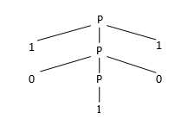
Дерево вывода
Пример 1. Построим дерево вывода цепочки 10101 по грамматике палиндромов G_{pal} = ( Р → ε | 0 | 1 | 0Р0 | 1Р1 ).
Корень дерева и внутренние узлы – Р, листья – заданная цепочка.
Вывод цепочки идет от крайних единиц к середине. Если обойти все листья дерева слева направо, то получим в точности выводимую цепочку.

Slide 22
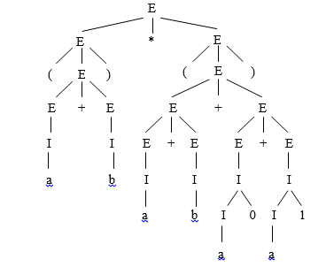
Дерево вывода
Пример 2. Построим дерево вывода цепочки ( a + b ) * ( a + b + a0 + a1 ) по грамматике G_{выр} = ( E → I | E+E | E*E | (E), I → a | b | Ia | Ib | I0 | I1 ). Корень дерева Е, внутренние узлы E и I, листья – заданная цепочка.
Начнем с умножения выражений в скобках.

Slide 23
Дерево вывода
Основная роль дерева вывода состоит в том, что оно связывает синтаксис и семантику (смысл) выводимой цепочки.
Например, семантика естественного языка – смысл фразы, а для компьютерной программы – это алгоритм решения задачи.
Чтобы сохранить семантику языковой цепочки, грамматика и дерево вывода должны быть однозначны.

Slide 24
Дерево вывода
Грамматика называется однозначной, если каждая цепочка выводимого языка представляется единственным деревом вывода.
Грамматика называется неоднозначной, если найдется цепочка, представленная двумя различными деревьями вывода.
Неоднозначность – отрицательное свойство грамматики. Если программа кодирует две различные последовательности машинных инструкций, то одна из них наверняка реализует неправильный алгоритм.

Slide 25
Дерево вывода
Пример 1. Грамматика G = {E→E+E | E*E | 0 | 1 | … | 9} является неоднозначной, т. к. цепочка 4+2*3 имеет ДВА дерева вывода:
Дерево «а» → 4 + (2*3) = 10, дерево «б» → (4+2) * 3 = 18.

Slide 26
Дерево вывода
Неоднозначность данной грамматики приводит к невозможности однозначно определить значение выражения, и следовательно, к непригодности данной грамматики для порождения арифметических выражений.
Аналогичная грамматика GA₁ = {E→E+E | E*E | (E) | x} также является неоднозначной, т. к. отсутствует порядок (приоритет) выполнения операций. Эта грамматика порождает и правильную и неправильную цепочки арифметических выражений:
Е → E*E → (E+E)*х → (х+х)*х
Е → E+E → х+(Е) → х+(Е*Е) → х+(х*х)

Slide 27
Дерево вывода
Для устранения неоднозначности уточним грамматику : арифметическое выражение – это сумма одного или более слагаемых, каждое из которых – произведение одного или более множителей, каждый из которых есть буква «х» или арифметическое выражение в скобках.
Введем дополнительно нетерминал «Т» для слагаемых
и нетерминал «F» для множителей.
GA₂ = { E→ E+T | T, T→ T*F | F, F→ (E+Т) | x }
Попробуем вывести цепочку арифметического выражения:
Е → Т → T*F → F*x → (E)*x → (E+T)*x → (T+F)*x → (F+x)*x → (x+x)*x

Slide 28
Дерево вывода
Пример 2. Язык двоичных чисел порождается грамматикой
GN₁ = { S→ L | .L | L.L, L→ LB | B, B→ 0 | 1 }.
Выведем число 110.11₂ (6,75).
S → L.L → LB.LB → LB0.LB0 → LB10.LB00 → B110.B100 → 0110.1100
Данная грамматика порождает «неправильные» цепочки, начинающиеся и заканчивающиеся нулем.
Вводим нетерминал «R», обозначающий правую часть числа и уточняем правила вывода левой и правой части:
GN₂ = { S→ L | .R | L.R, L→ L0 | L1 | 1, R→ 0R | 1R | 1 }.
Теперь выводится только правильная цепочка:
S → L.R → L0.1R → L10.11 → 110.11

